Slide 1
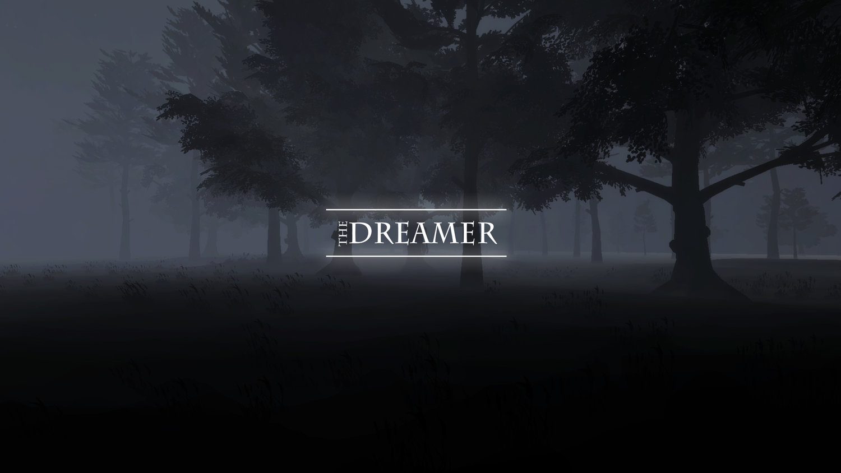
VERSION 0.01

Slide 2
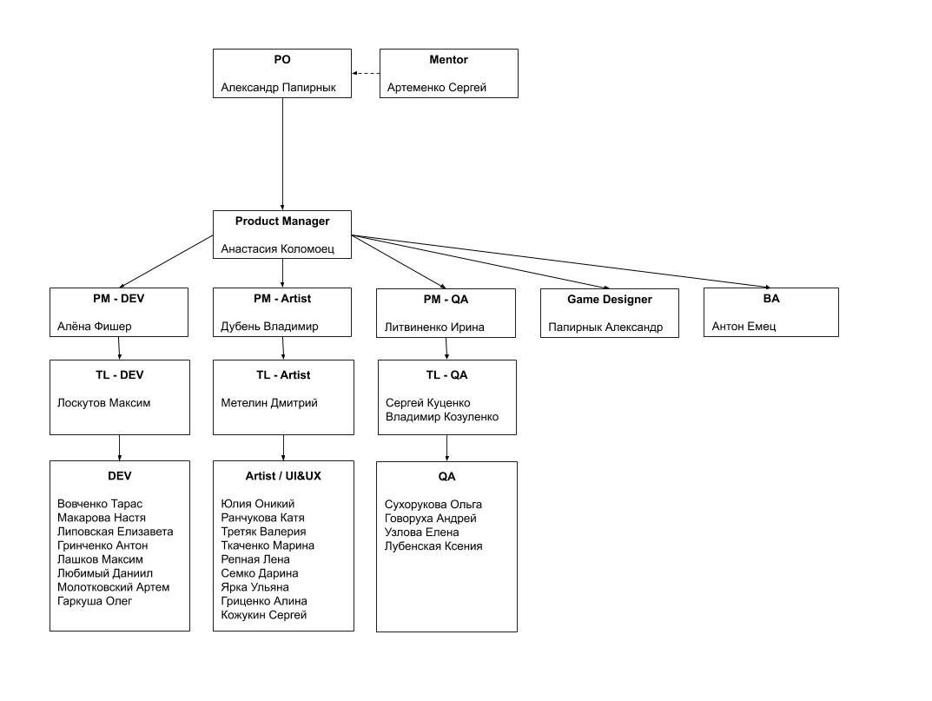
Состав команды

Slide 3
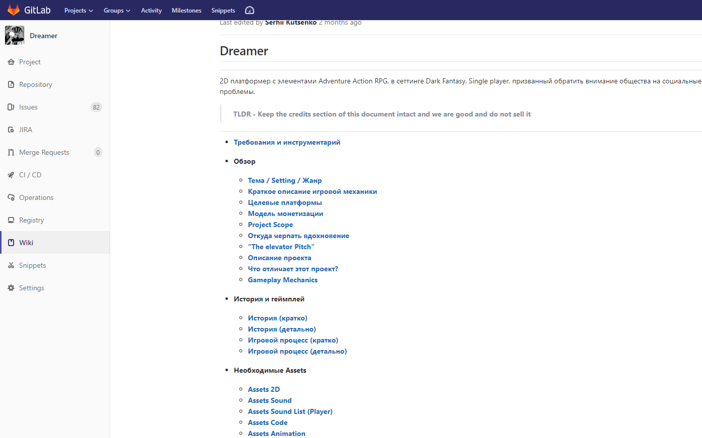

Slide 4
Анализ проблемы

Slide 5
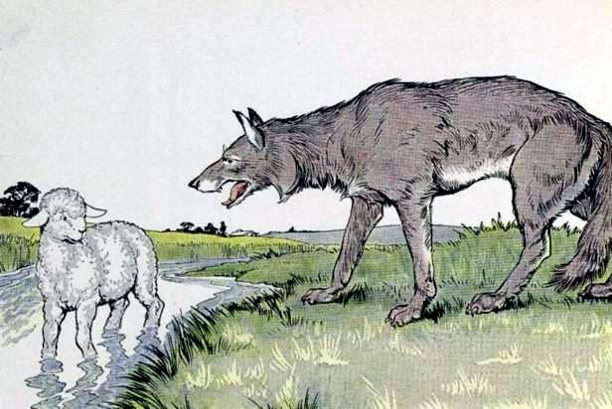
Постановка проблемы
Невозможность выделиться среди больших компаний без четкой потребительской базы

Slide 6


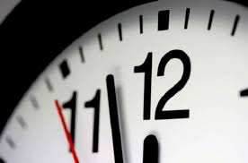
Влияние
Воздействует на
Результатом является
начинающих предпринимателей
Старт и последующее развитие нового или оригинального бизнеса малого или среднего масштаба становятся очень затратными и долгими процессами.

Slide 7
Преимущества
Создание нового продукта не имеющего аналоги на рынке, позволяющего людям увидеть результат негативного образа жизни
Возможность быть замеченными и оцененными потребителями при минимальных вложениях средств.
Привлечение старых и новых игроков данного жанра

Slide 8
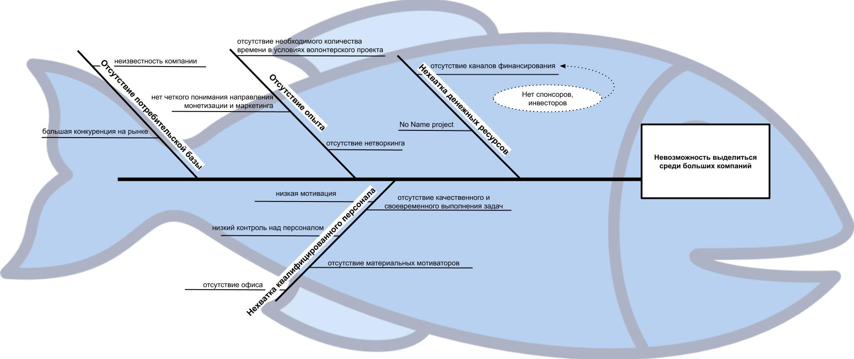
Диаграмма Исикавы

Slide 9
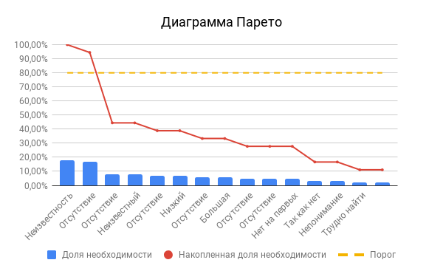
Диаграмма Парето

Slide 10
Проблема | %
Большая конкуренция на рынке | 5,88%
Неизвестность компании | 17,65%
Неизвестный проект | 7,35%
Непонимание того, как должен развиваться проект (с чего начать и как правильно постепенно двигаться дальше) | 1,47%
Нет на первых этапах финансовой составляющей | 2,94%
Низкий контроль за персоналом | 5,88%
Отсутствие возможности нетворкинга(общения со специалистами в сфере) | 7,35%
Отсутствие дисциплинирующих факторов(качество и своевременность сдачи работ) | 7,35%
Отсутствие каналов финансирования - спонсоров, инвесторов, собственных средств | 17,65%
Отсутствие менторов | 7,35%
Отсутствие необходимого количества времени | 4,41%
Отсутствие реальных мотиваторов для команды | 5,88%
Отсутствие четкого понимания направления монетизации и маркетинга | 4,41%
Так как нет офиса, помещения | 2,94%
Трудно найти аудиторию, если проект не имеет четкие ориентиры (на какую аудиторию рассчитывают, какой конкретный вид продуктов/услуг предоставляют, запоминающаяся подача и т.д.) | 1,47%
Итого | 100,00%
Источник статистики: результаты онлайн – анкетирования команды.

Slide 11
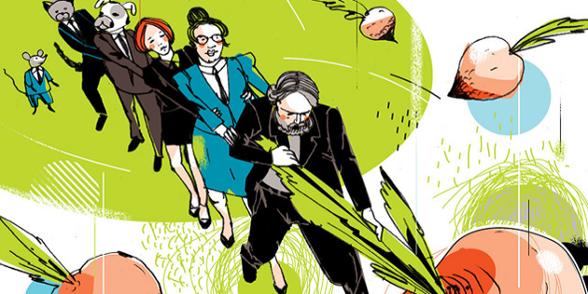
Заинтересованные лица/пользователи системы
Прямые пользователи системы:
Игроки
Выгодополучатели #1 - платформа релиза игры
Выгодополучатели #2 - прямые владельцы игры
Внутренние заинтересованные стороны :
Game designer
Юрист
Команда разработчиков

Slide 12
Что получают игроки?
Новый опыт и помощь в разрешении конфликтных ситуаций реальной жизни в игровой форме.
Игровой процесс с высокой производительностью и качеством геймплея.
Оригинальную арт-составляющую.

Slide 13
Что получает руководство?
Продукт с получением детальной статистики.
Оповещения о важных отзывах со стороны игроков.
Прибыль от продаж.

Slide 14
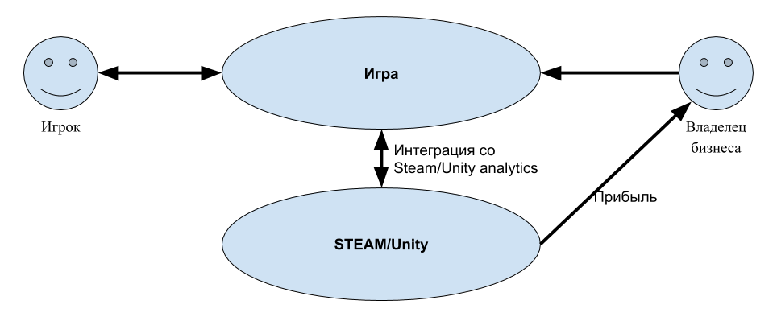
Границы системы-решения

Slide 15
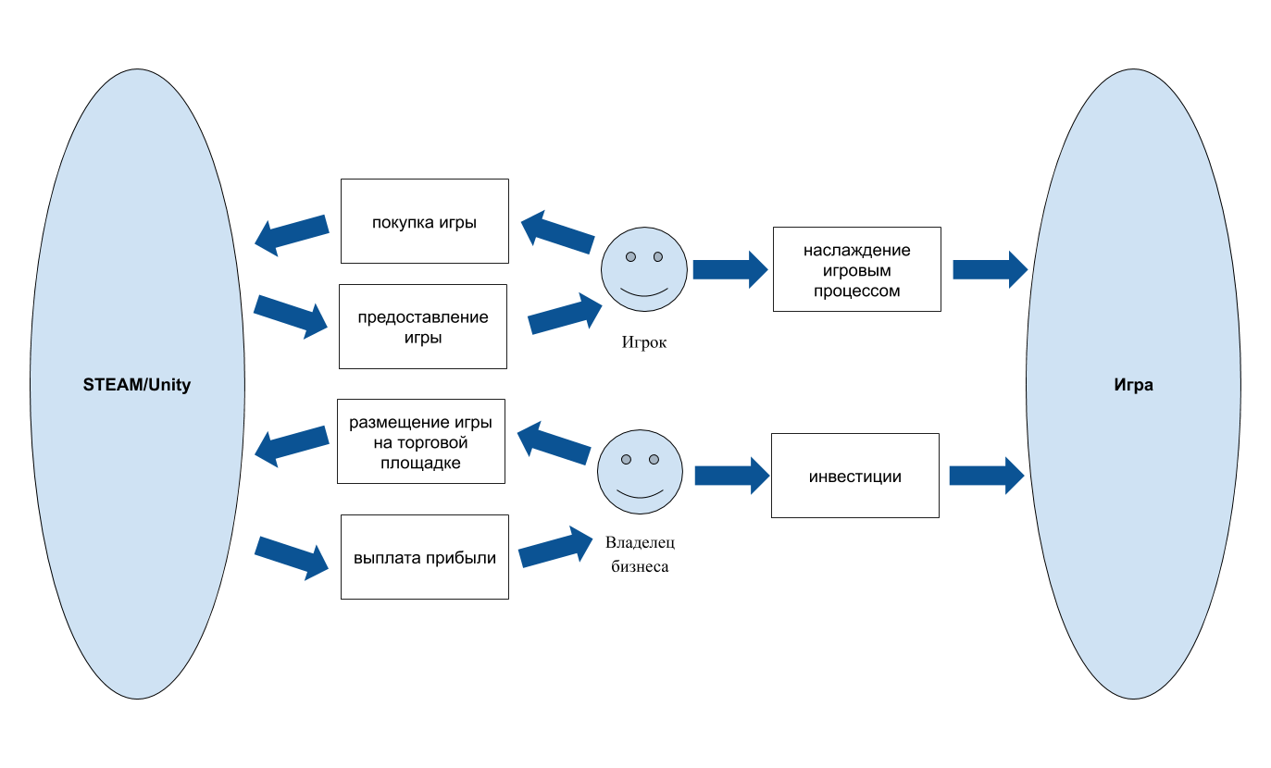
Границы системы-решения

Slide 16
Ограничения системы
Экономические
Политические
Технические
Системные
График и ресурсы
Эксплуатационные

Slide 17

Экономические
Успех продукта в конкретное время напрямую зависит от экономического изменения рынка торговых площадок (Steam, Epic Store etc.).
Расход на маркетинг, SEO, продвижение и стоимость разработки.

Slide 18

Политические ограничения
Интеграция в бизнес других стран
Работа на широкую в географическом плане аудиторию не исключает возможности ситуации, в которой наша деятельность в другой стране ограничена или сильно усложнена местной законодательной базой
Соответствие системы требованиям GDPR(General Data Protection Regulation)
Стандарт, выполнение которого обязательно для работы в ЕС.

Slide 19
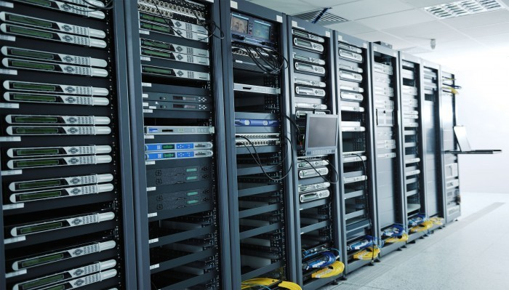
Технические
Приложение должно быть выполнено с использованием кроссплатформенных инструментов.

Slide 20

Системные
Обязательная интеграция.
Разрабатываемый продукт в обязательном порядке будет интегрироваться с системой Unity analytics и Steam, следовательно, по своим параметрам, задействованным технологиям и т.д., наша программа должна не иметь проблем со взаимодействием с выше названным приложением. Это накладывает свое ограничение на построение системы.

Slide 21
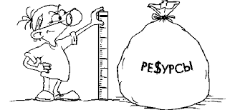
График и ресурсы
Ограничения графика - 3 месяца до первой альфа-версии
Ограничение ресурсов - крайние сложности при выходе за рамки бюджета в 10 000 грн по причине ограниченности личных средств, которыми команда и так оперирует.

Slide 22
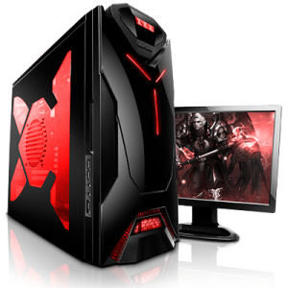
Эксплуатационные
Все эксплуатационные ограничения ложатся на плечи производителей поддерживаемого оборудования. После оптимизация работы программы, влияние на скорость ее работы полностью зависит от ПК пользователя (ему необходимо соответствовать системным требованиям).

Slide 23
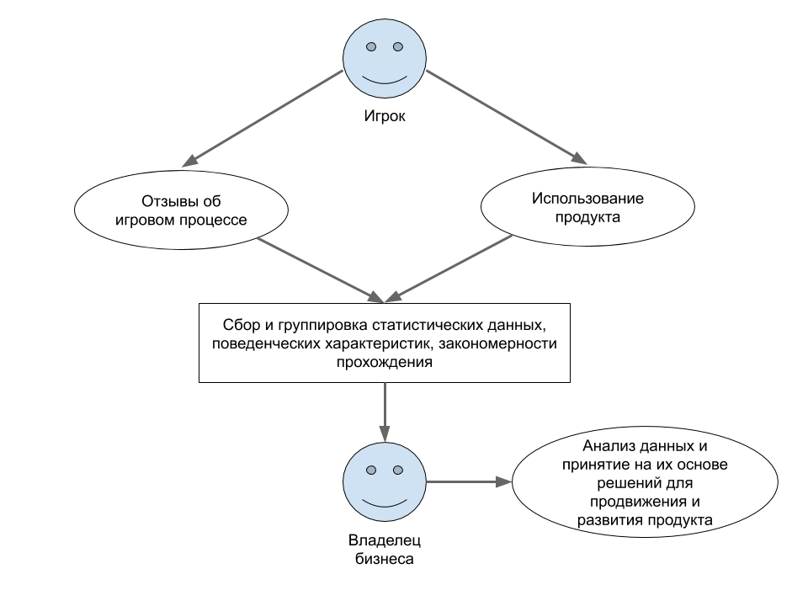
Декомпозиция системы: подсистемы

Slide 24
Требования к подсистемам и их интерфейсу
Название | Описание
Регистрация пользователя | У пользователя должна быть возможность зарегистрироваться в торговой площадке Steam. Только после этого у игрока появляется возможность купить игру.
Формирование отзыва | У игрока должна быть возможность оставить подробный отзыв, пожелание или жалобу на рассмотрение владельцем бизнеса/community manager-ом.
Сбор и отображение аналитики владельцу бизнеса | У владельца бизнеса должен быть доступ к статистике, собранной системой, а также к отзывам и жалобам сотрудников.
Администрирование системы | Внесение изменений в описании игры, загрузка обновлений, выгрузка аналитики.

Slide 25
Понимание потребностей пользователя

Slide 26
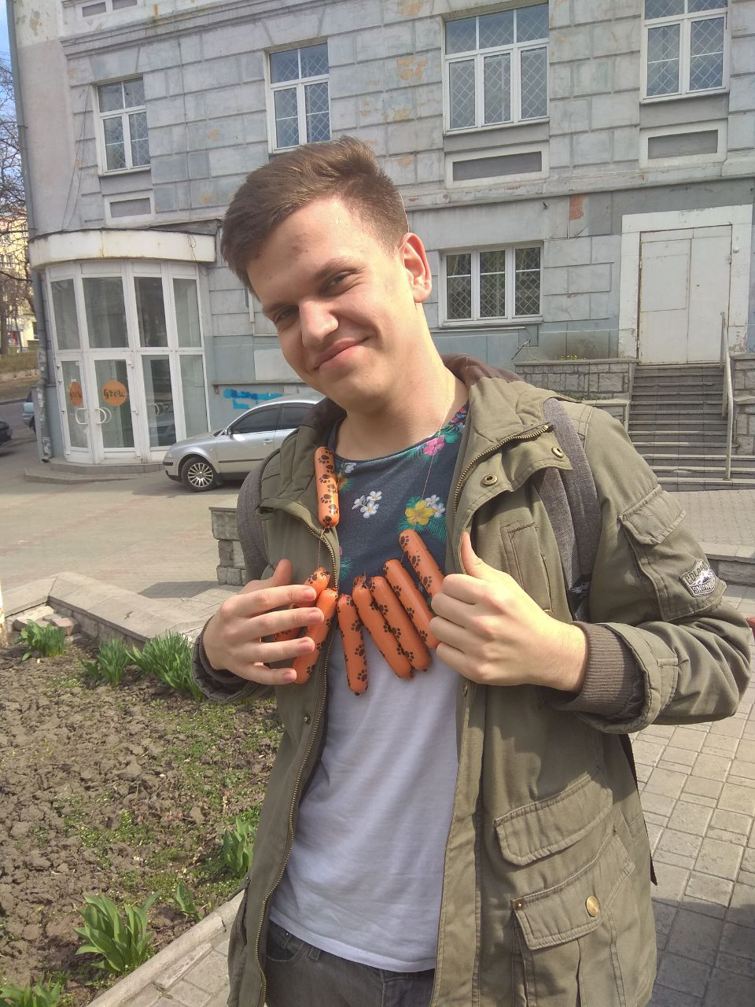
Lean Persona
1. Демографические данные.
— место жительства - США
— пол - Мужской
— какое образование - высшее
— размер семьи - 3 чел
2. Образ жизни.
— уровень доходов - около 7500 $
— как они принимают решение о трате своих денег - обдуманно, изучив все варианты
— транжиры или консерваторы - консерватор
3. Интересы.
— как проводят свободное время - игры, интернет, общение с друзьями
— наличие хобби - музыка, чтение книг, просмотр сериалов
— предпочтения в спорте - нет (разве что киберспорт, но нашей игре это никак не поможет)
4. Влияние.
— самостоятельный или подвержен влиянию - самостоятельный
— на основе чего принимает решения - изучения информации, логики

Slide 27


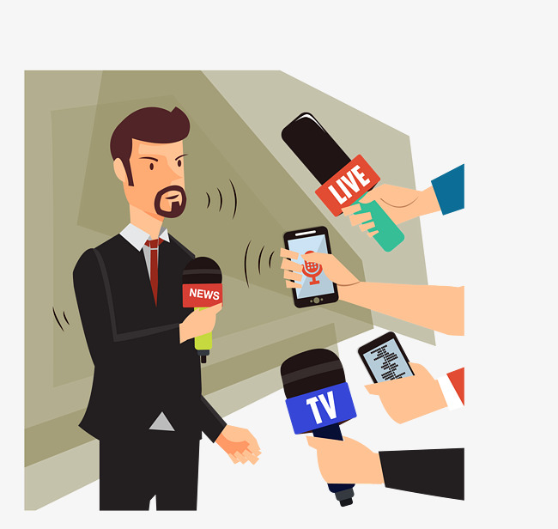
Интервью/анкетирование
Проведены среди непосредственной ЦА.
Результат - ЦА понимает наличие и важность проблемы, а также определилась со своими требованиями к продукту (хотя бы частично).

Slide 28
Выявление требований
Результаты анкетирования продемонстрировали следующие ожидания потенциальных пользователей от нашего приложения:
Игра должна быть доступна в любой момент - 24/7/365
Интересный и завлекающий игровой процесс
Необходимость вводного инструктажа
Возможность быстрого отклика разработчиков на возникшие баги
Удобство вывода аналитики (для руководителей)
100-% надежность и правильность работы игры
Интуитивно понятный игровой процесс
Возможность организации Q&A - сессий с community manager
Возможность покупки внутриигровых предметов, которые при этом не должны влиять на игровой процесс
Системные требования не должны быть слишком высокими

Slide 29
Билль о правах пользователей
Пользователи должны иметь право вернуть игру, если она не работает на их ПК
Пользователи должны иметь право требовать выпуска полноценного завершенного продукта
Пользователи должны иметь право получать бесплатные обновления купленной ранее игры
Пользователи должны иметь право требовать, чтобы для запуска игры не нужно было скачивать дополнительный контент (чтобы менеджеры закачек и апдейтеры не загружались или не требовали загрузки для старта игры)
Пользователи должны иметь право ожидать, что на ПК, который соответствует указанным минимальным системным требованиям, игра будет работать адекватно и стабильно
Пользователи должны иметь право ожидать, что игра не будет устанавливать скрытые драйверы или потенциально опасный софт без ведома пользователя
Пользователи должны иметь право не восприниматься разработчиками и/или издателями в качестве потенциальных пиратов

Slide 30
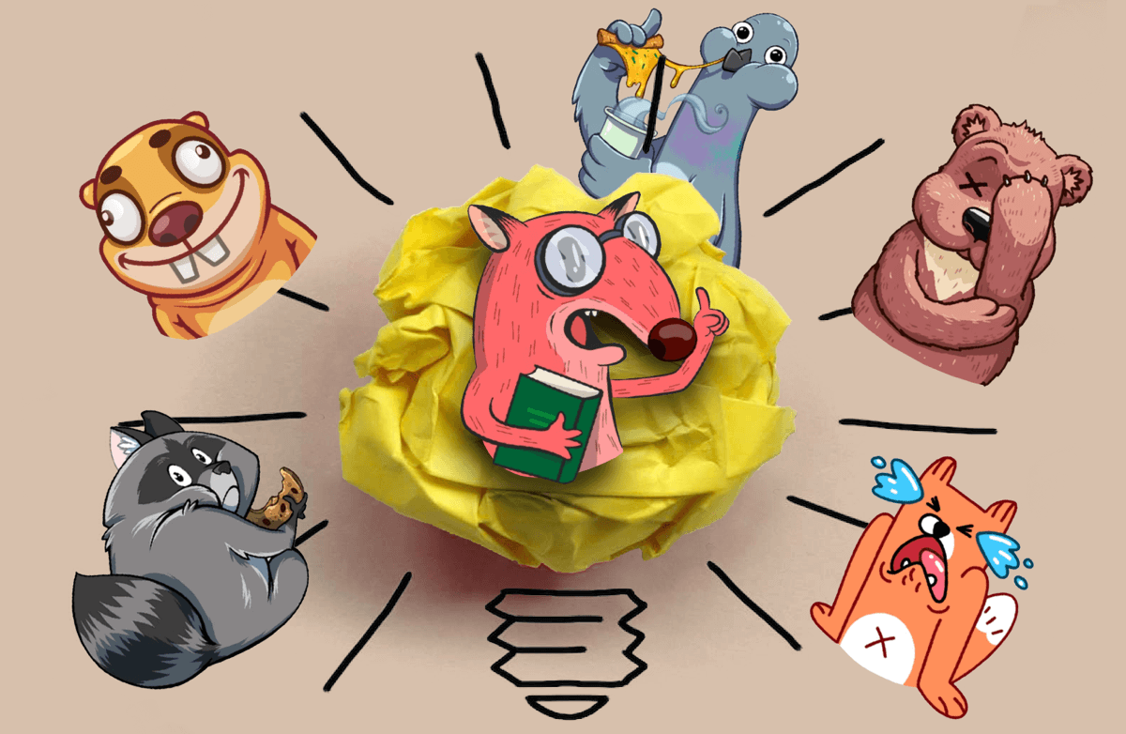

Внутрикомандное совещание
Цель - образовать список функций, которые мы будем реализовывать.
Сложности - прямая необходимость вместить максимальные возможности в минимальный функционал.

Slide 31
Как итог, мы получили начальный список функций нашего продукта
и их приоритетов

Slide 32
ID | Функция | Приоритет | Трудоемкость | Риск | Уровень добавления
1 | Интернациональный пользовательский интерфейс | Важная | Высокий | Низкий | Базовый
2 | Дружественный пользовательский интерфейс | Важная | Средний | Низкий | Базовый
3 | Тех. поддержка | Важная | Средний | Средний | Базовый
4 | Статистика и прогнозирование | Важная | Средний | Средний | Базовый
5 | Возможность разослать уведомления игрокам об обновлениях | Полезная | Средний | Низкий | Дополнительный
6 | Интеграция со Steam | Критическая | Низкий | Низкий | Базовый
7 | Четкое и понятное отображение статистики и прогнозов | Важная | Средний | Средний | Базовый
8 | Возможность оставить отзыв или жалобу | Важная | Средний | Средний | Дополнительный

Slide 33
ID | Функция | Приоритет | Трудоемкость | Риск | Уровень добавления
9 | Обзор жалоб и предложений игроков | Полезная | Высокий | Низкий | Дополнительный
10 | Контроллер персонажа | Критическая | Высокий | Средний | Базовый
11 | Sound контроллер | Критическая | Средняя | Низкий | Базовый
12 | Физика игры | Критическая | Высокий | Высокий | Базовый
13 | Анимации персонажа и NPC | Критическая | Высокий | Средний | Базовый
14 | Level дизайн | Критическая | Высокий | Высокий | Базовый
15 | Таланты/инвентарь/глоссарий | Критическая | Средняя | Низкий | Базовый
16 | Логика HP и урона | Критическая | Средняя | Низкий | Базовый
17 | Конечные автоматы для NPC | Критическая | Высокий | Средняя | Базовый

Slide 34
Целевая версия
В содержательном плане данный продукт должен выполнять следующие функции:
Интеграция со Steam
Контроллер персонажа
Sound контроллер
Физика игры
Анимации персонажа и NPC
Level дизайн
Таланты/инвентарь/глоссарий
Логика HP и урона
Конечные автоматы для NPC

Slide 35
Назначение
Для игроков
Получение удовольствия от игрового процесса
Возможность принятия решений во время игрового процесса
Покрытие жажды к исследованию за счет исследования игрового мира
Для владельца бизнеса
Прибыль
Популяризация студии-издателя

Slide 36
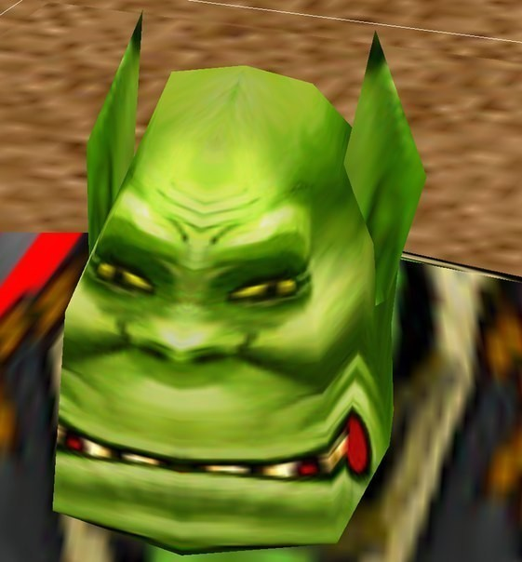
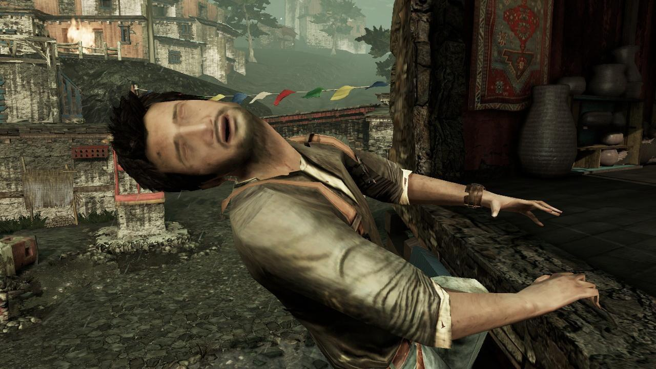
Обоснование
Владелец бизнеса может приумножить свой доход.
Игроки получат новый игровой опыт.

Slide 37
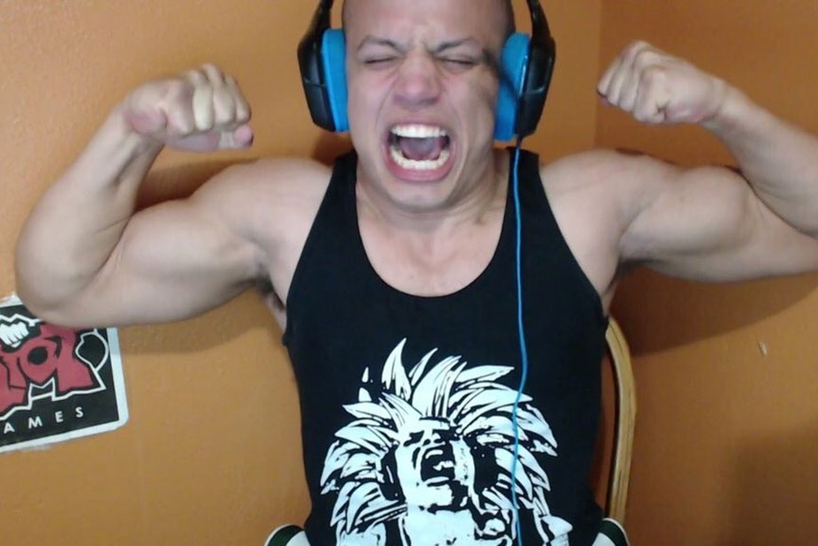
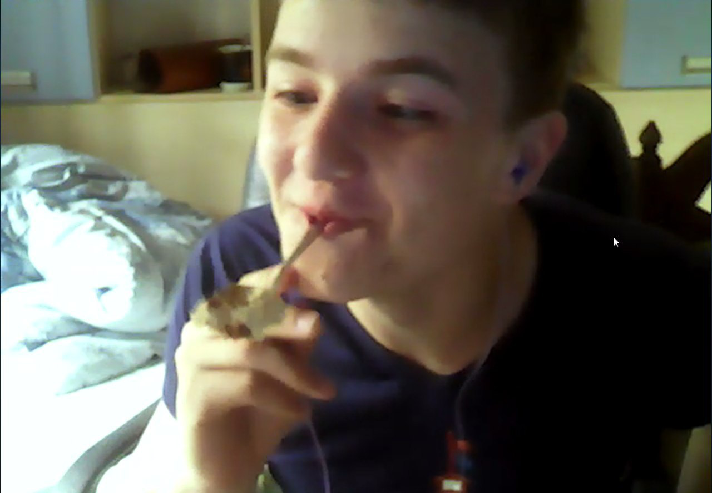
Раскадровка (кто\что\когда\как)
Данный класс пользователей является прямым потребителем продукта. Имеет возможность прокачивать своего персонажа, влиять на концовку игры, оставлять отзывы и отправлять отчеты о багах.
Игрок

Slide 38


Раскадровка (кто\что\когда\как)
Является идейным вдохновителем, имеет доступ ко всем возможностям системы до ее продажи, определяет векторы развития
Владелец стартапа

Slide 39

Раскадровка (кто\что\когда\как)
Имеет доступ ко всем возможностям системы, получает структурированные и проанализированные данные о покупках, цитировании, прочее.
Владелец бизнеса

Slide 40
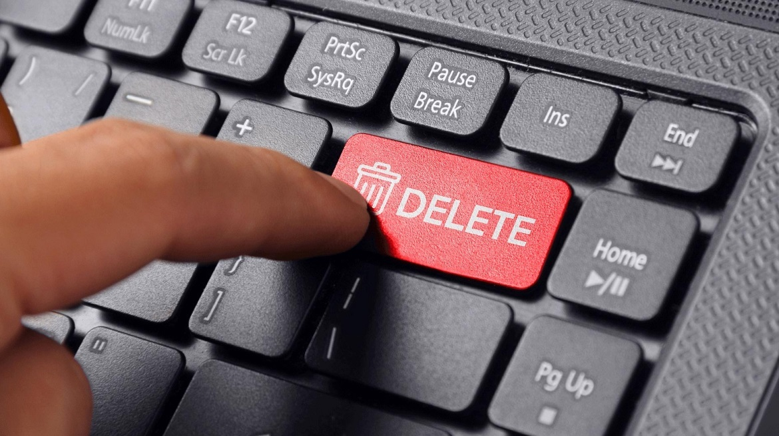

Прецеденты
Установка - игрок запускает установщик игры, отвечает на вопросы установщика (создавать ли ярлык на рабочем столе, папку программы в списке всех программ, выбирает путь установки и устанавливает игру.(Игрок)
Игрок запускает унинсталлер игры, отвечает на вопросы унинсталлера (удалять ли сейвы и прочие данные пользователя или оставить и успешно удаляет игру со своего PC

Slide 41
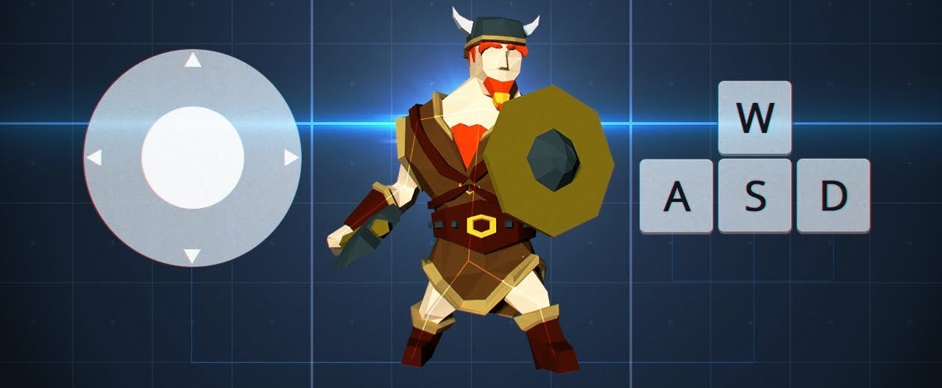
Прецеденты
Управление персонажем задаёт вектор направления персонажа.(Игрок)

Slide 42
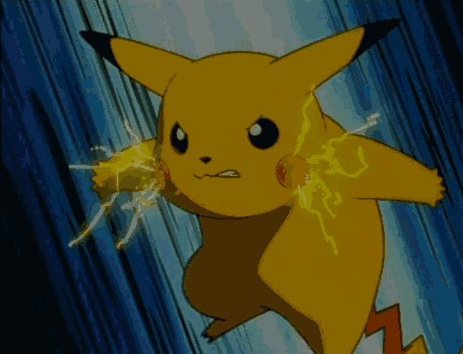
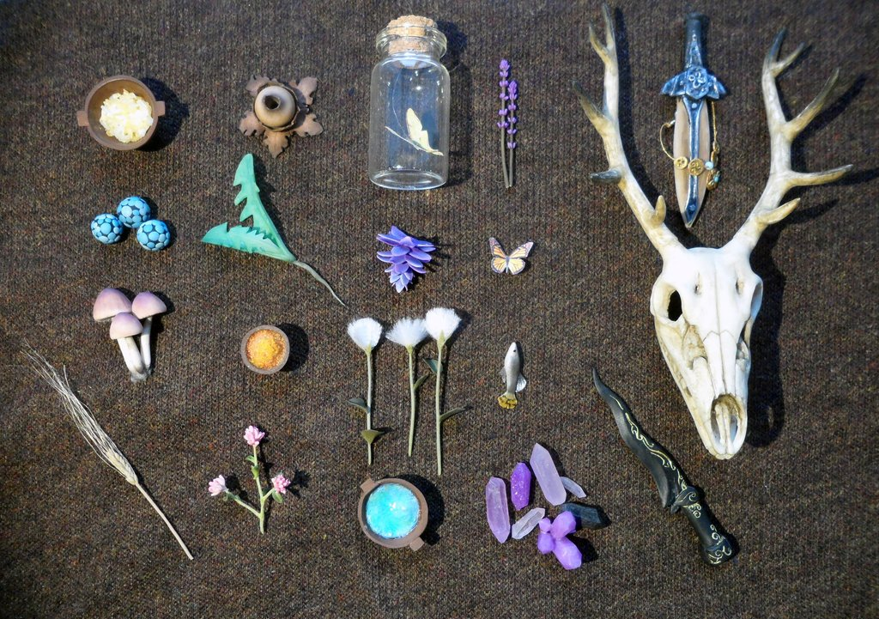
Прецеденты
Подбор предметов - Складирование предметов-расходников в своём инвентаре. (Игрок)
Атака - Использование меча/магии для нанесения урона NPC. (Игрок)

Slide 43

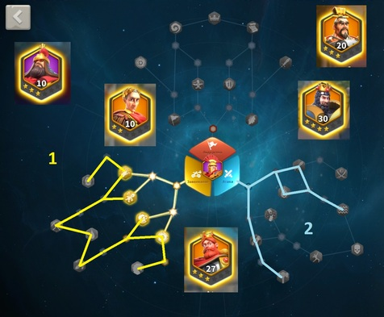
Прецеденты
Прокачка талантов - Возможность выбрать ветку развития персонажа - магия, либо физические атаки.
Защита - Блокировка урона от NPC

Slide 44
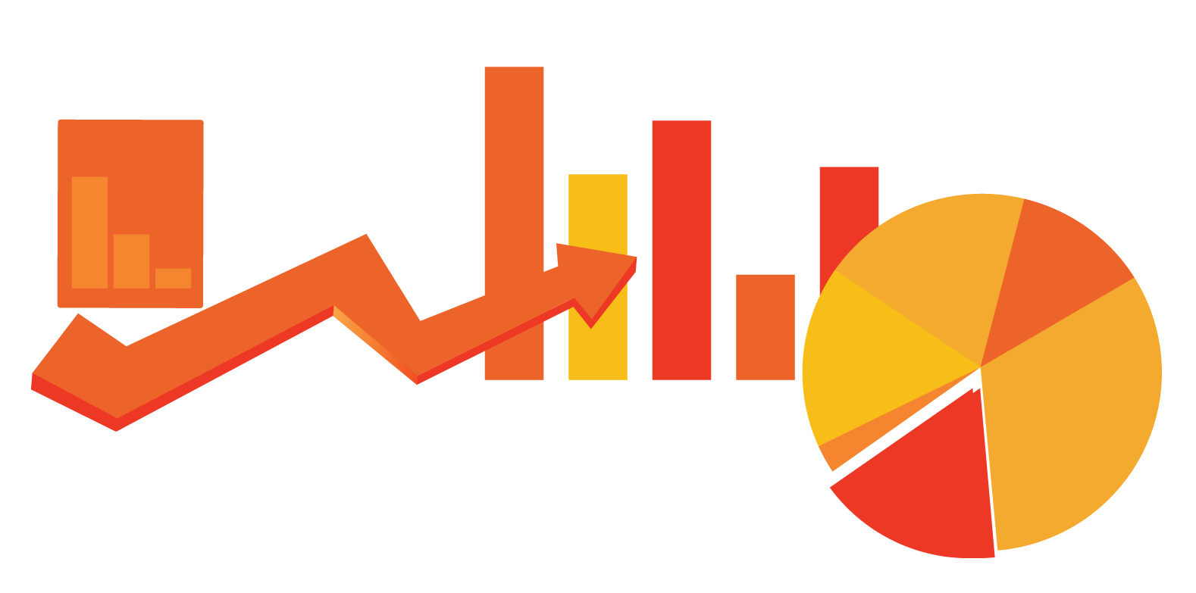

Прецеденты
Рассмотрение отзыва - Обзор отзыва, используя desktop-приложение, и принятие соответствующего решения в соответствии с жалобой или рекомендацией сотрудника.
(Владелец бизнеса)
Обзор аналитики - Рассмотрение статистических данных, созданных на основе анкетирования и отзывов персонала.
(Владелец бизнеса)

Slide 45
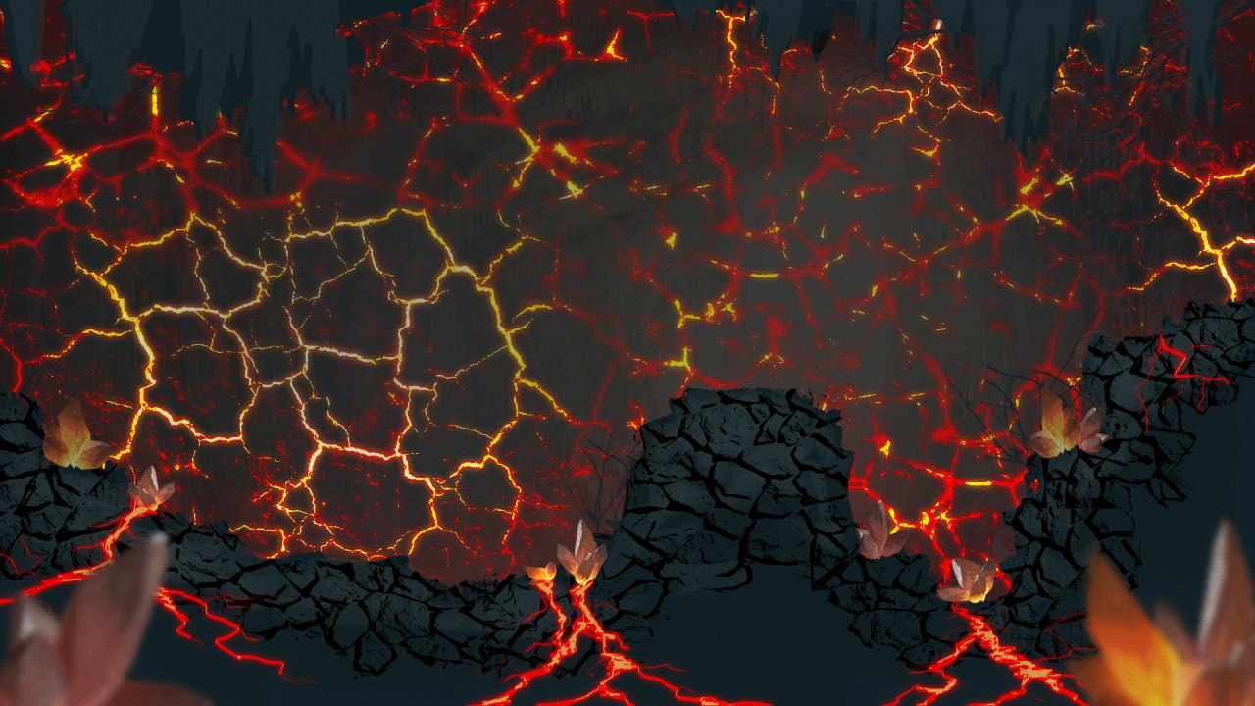
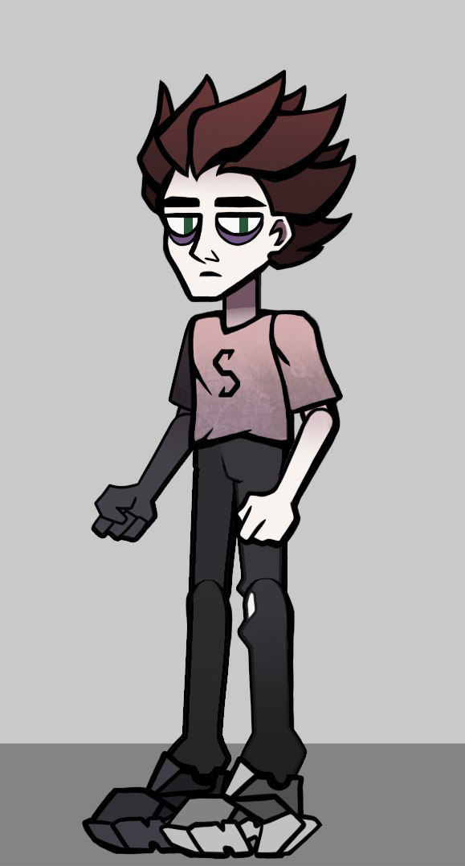

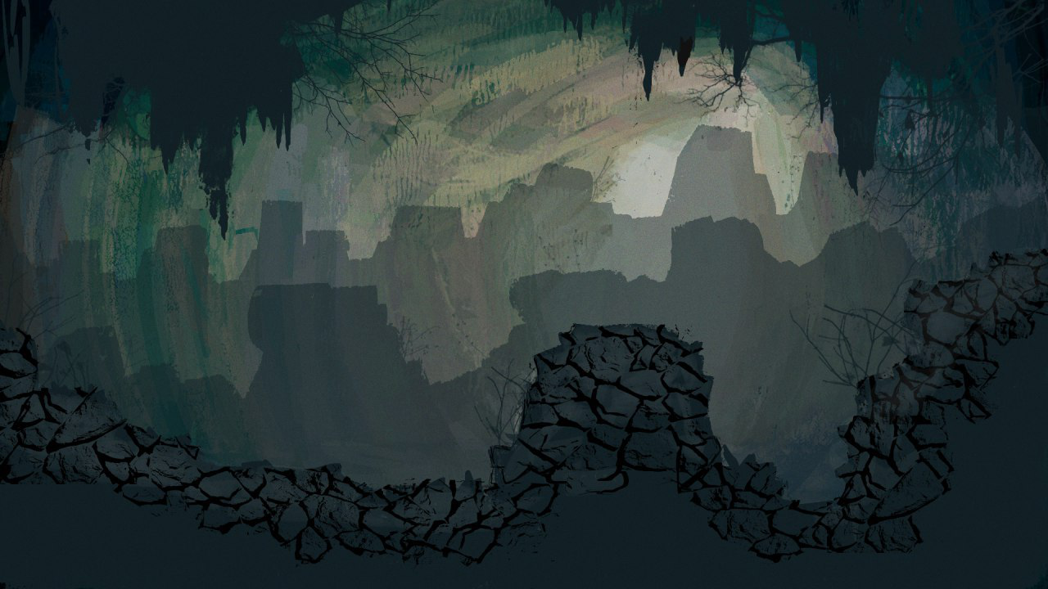
Прототипы

Slide 46
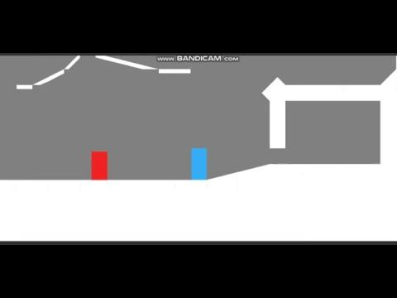
Прототипы

Slide 47
Определение системы

Slide 48
Организация информации о требованиях
Общие требования к системе:
Возможность управлять своим персонажем, на которого действуют законы физики, реализована логика HP и получения урона, прокачки способностей и инвентаря
Реализованы конечные автоматы для NPC, анимации к ним.
Продукт должен быть на торговой площадке Steam
Реализован интернациональный интерфейс и главное меню с возможностью выбора языка
Реализовано 9 уровней игры
И реализовано 3 альтернативные концовки

Slide 49
Спецификация требований
ТРЕБОВАНИЯ К ПРОИЗВОДИТЕЛЬНОСТИ
Игра должна обеспечивать оптимальную работу на заявленных системных требованиях.
Игра должна работать без ошибок, зависаний и вылетов.
ТРЕБОВАНИЯ К ИНТЕРНАЦИОНАЛИЗАЦИИ
Изначально продукт будет ориентирован на англо- и русскоязычный сегмент игроков. В течение года планируется распространение приложения на территории стран Восточной Европы и Азии, поэтому будут добавлены японский, польский, чешский, белорусский, латышский языки.
ТРЕБОВАНИЯ К РАСПРОСТРАНЕНИЮ (ДОРОГИ К РЫНКУ)
Поскольку наше приложения разрабатывается для ОС Windows, его можно будет купить при помощи площадки Stream.

Slide 50
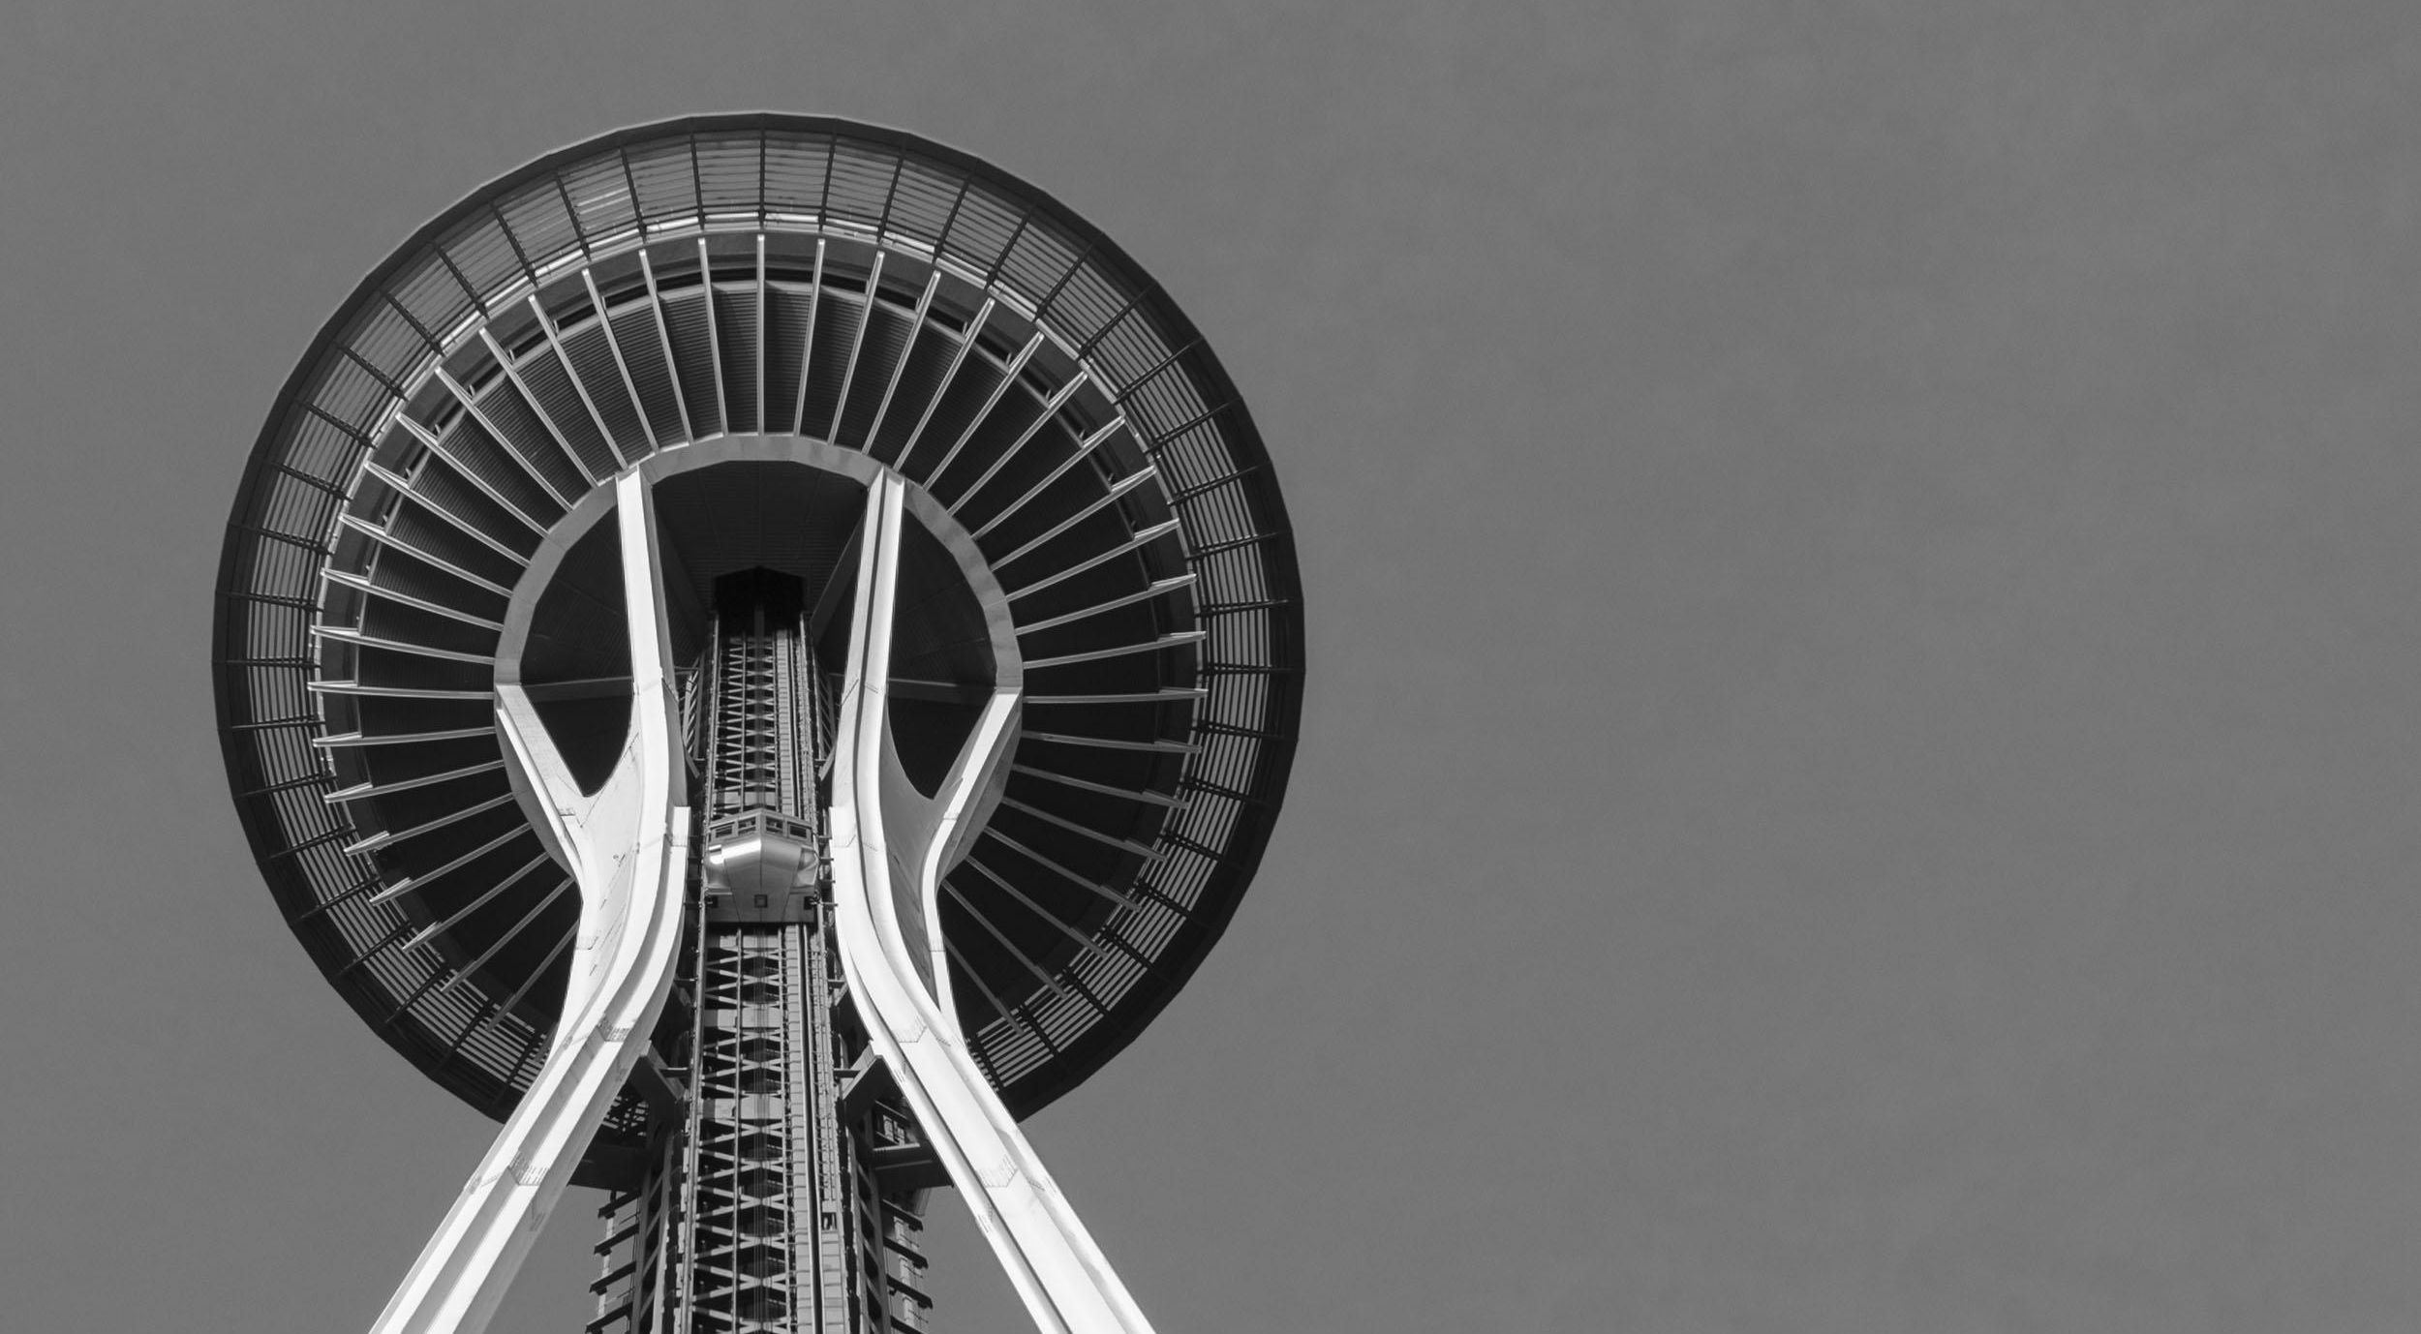
Управление масштабом

Slide 51

Масштаб проекта
Проект рассчитан на неограниченное количество пользователей. Но бета-тестирование планируется проводить в режиме Friends and Family (не более, чем 20 пользователей).

Slide 52

Время
MVP версия системы должна быть выполнена в течении 3-х месяцев
Базовая версия приложения должна быть выполнена через месяц после MVP
Продукт должен работать в режиме 24/7/365 99.99%.

Slide 53
Оценка трудозатрат
Основным источником дохода от продукта будет его полноценная покупка, также планируется продажа версии с ранним доступом, которая включает в себя дополнительный набор одежды для игрока.
В лучшем случае:
Продукт окупится через полтора года после запуска, а удвоит прибыль через 3 года.
В худшем случае:
Продукт окупится через 3 года после запуска, а удвоит прибыль через 5 лет.
Скорее всего
Продукт окупится через 2.5 года после запуска, а удвоит прибыль через 3.5 года.

Slide 54
Уточнение определения системы

Slide 55
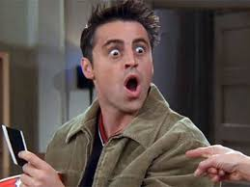
Определение требований к ПО
Минимальные требования для PC:
Windows® 7/10 с установленным DX 11
Intel Core2 Duo E8400, 3.0GHz or AMD Athlon 64 X2 6000+, 3.0GHz or higher
Geforce 9600 GT or AMD HD 3870 512MB or higher
3 ГБ ОЗУ
8 Гб свободного места на жестком диске
Минимальное разрешение - 1920x1080

Slide 56
Уточнение прецедентов

Slide 57
Название | Описание | Акторы
Установка | Игрок запускает установщик игры, отвечает на вопросы установщика (создавать ли ярлык на рабочем столе, папку программы в списке всех программ, выбирает путь установки и устанавливает игру. | Игрок
Удаление | Игрок запускает унинсталлер игры, отвечает на вопросы унинсталлера (удалять ли сейвы и прочие данные пользователя или оставить и успешно удаляет игру со своего PC | Игрок
Управление персонажем | Задаёт вектор направления персонажа. | Игрок
Подбор предметов | Складирование предметов-расходников в своём инвентаре. | Игрок
Атака | Использование меча/магии для нанесения урона NPC. | Игрок
Защита | Блокировка урона от NPC. | Игрок
Прокачка талантов | Возможность выбрать ветку развития персонажа - магия, либо физические атаки. | Игрок
Рассмотрение отзыва | Обзор отзыва, используя desktop-приложение, и принятие соответствующего решения в соответствии с жалобой или рекомендацией сотрудника. | Владелец бизнеса
Обзор аналитики | Рассмотрение статистических данных, созданных на основе анкетирования и отзывов персонала. | Владелец бизнеса

Slide 58
СПАСИБО ЗА ВНИМАНИЕ! ВАШИ ВОПРОСЫ?
VERSION 0.01

